Slide 1

Báo cáo THỰc tập tốt nghiệp
XÂY DỰNG ỨNG DỤNG WINFORM ĐIỀU KHIỂN THIẾT BỊ ĐIỆN GIA DỤNG QUA GIAO THỨC MQTT
Sinh viên thực hiện: Phan Ngọc Phong
Giáo viên hướng dẫn: Th.S Trần Tuấn Việt

Slide 2
GIẢI PHÁP
Hệ thống có khả năng điều khiển thiết bị điện từ xa thông qua môt trường internet
Kết hợp được kiểu điều khiển truyền thống và điều khiển từ xa qua internet
Ứng dụng điều khiển trực quan dễ thao tác cho người sử dụng
Đồng bộ hóa dữ liệu (trạng thái đầu ra) giữa phần mềm và phần cứng
Tiết kiệm năng lượng cho người dùng
Tiết kiệm chi phí hoạt động

Slide 3

BIỆN PHÁP VÀ CÔNG NGHỆ
C++
MQTT
Sử dụng C++ để lập trình cho vi điều khiển
Là giao thức truyền thông điệp (message) theo mô hình publish/subscribe (cung cấp / thuê bao), được sử dụng cho các thiết bị IoT với băng thông thấp, độ tin cậy cao và khả năng được sử dụng trong mạng lưới không ổn định
C#
Do Microsoft phát triển dùng đề lập trình phần mềm trên máy tính windows
IDE
Json
Visual Studio Code dùng để lập trình vi điều khiển
Visual Studio dùng để lập trình App
là viết tắt của JavaScript Object Notation
là một kiểu định dạng dữ liệu tuân theo một quy luật nhất định mà hầu hết các ngôn ngữ lập trình hiện nay đều có thể đọc được

Slide 4

Thiết bị phần cứng
Phần mềm điều khiển
Sử dụng hệ thống
Hướng phát triển

Slide 5
THIẾT BỊ PHẦN CỨNG
RELAY + BUTTON
ESP8266
HILINK
Có nhiệm vụ kết nối wifi và nhận dữ liệu từ server MQTT, xử lý data nhận được để điều khiển đầu ra là các relay, xử lý đầu vào từ các nút bấm
Là đầu vào và ra của thiết bị
Bộ chuyển đổi nguồn 220AC sang 5VDC cung cấp cho toàn hệ thống

Slide 6
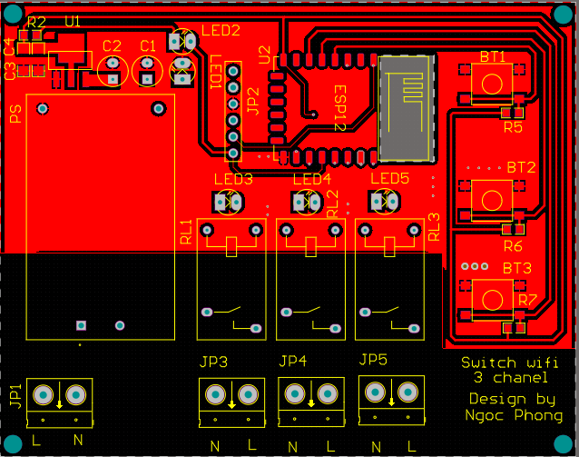
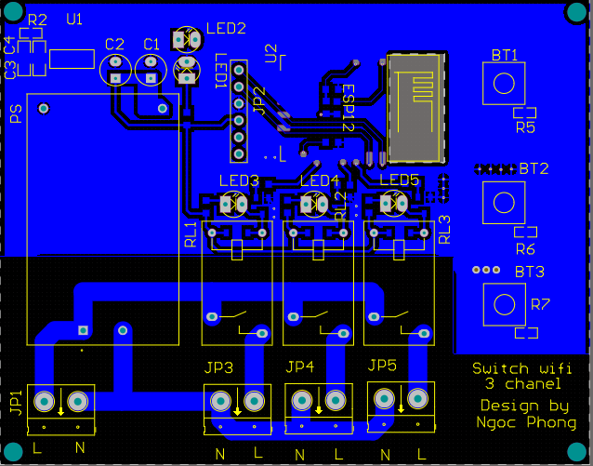
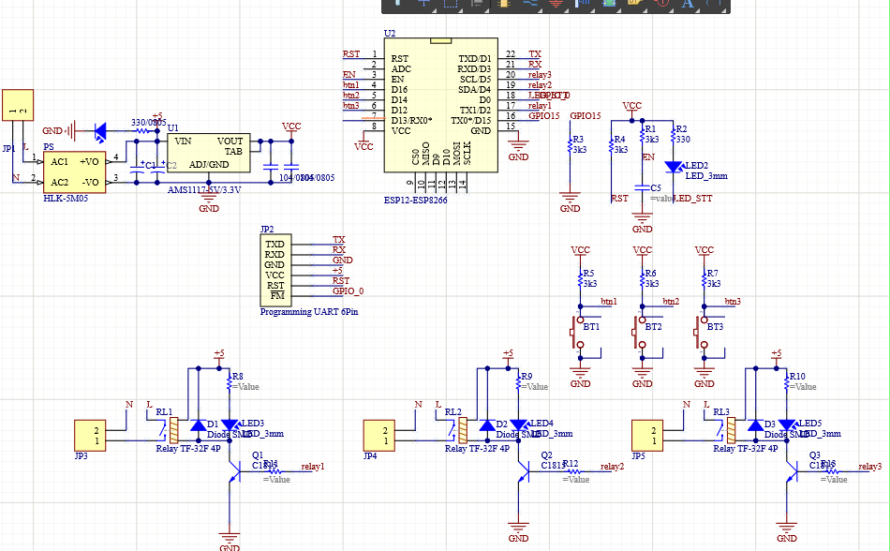
THIẾT KẾ PHẦN CỨNG

Slide 7
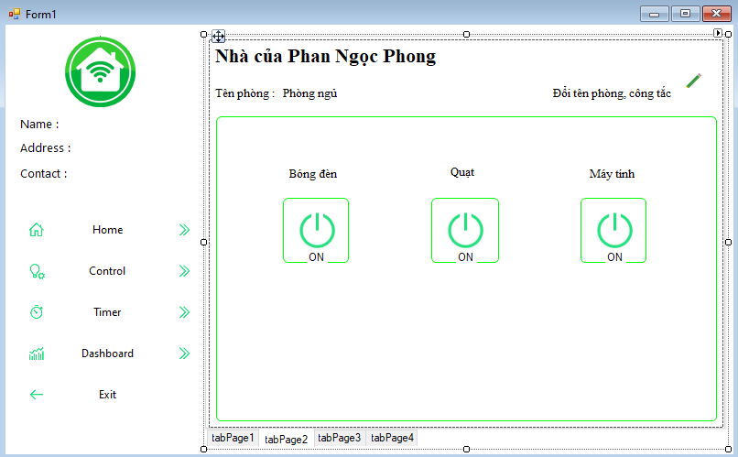
PHẦN MỀM ĐIỀU KHIỂN

Slide 8
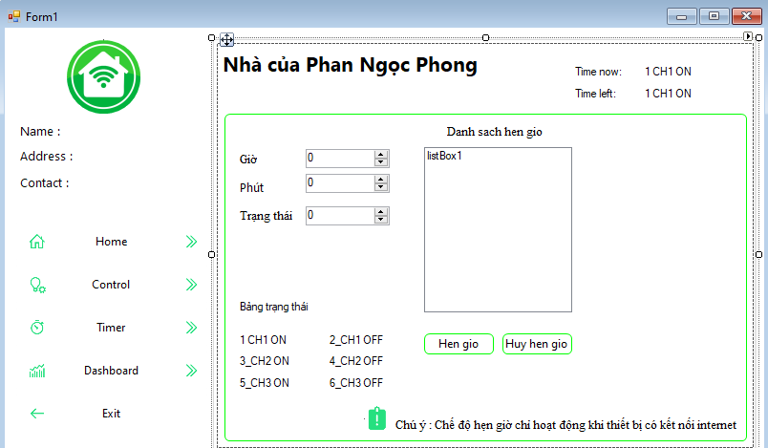
MỘT SỐ CHỨC NĂNG TRÊN PHẦN MỀM
Hẹn giờ
Giúp người dùng bật tắt thiết bị theo thời gian mong muốn
Hạn chế: Mỗi lần chỉ hẹn giờ cho một kênh

Slide 9
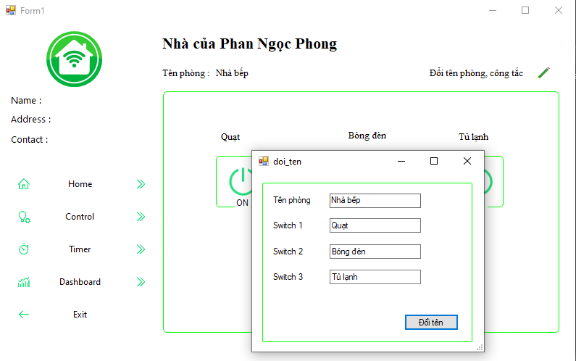
Đổi tên phòng và tên công tắc
Giúp người dùng biết là mình gắn thiết bị với thiết bị điện nào
Notes:
8 8192 400 4.883
6 6144 350 5.697
4 4096 250 6.104
3 3072 230 7.487

Slide 10
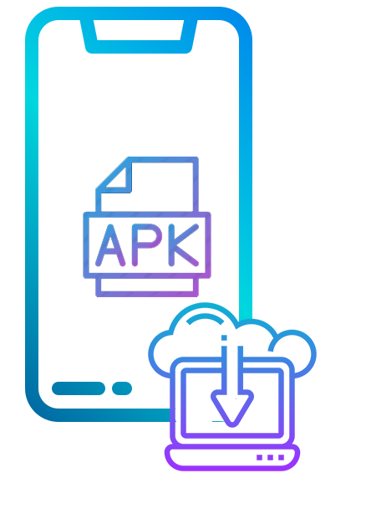




CÀI ĐẶT VÀ CHẠY ỨNG DỤNG
01
03
Mở file cài (.exe)
04
Chọn nơi lưu trữ
Mở app
05
Bắt đầu sử dụng
02
Xin quyền admin
16

Slide 11
KẾT QUẢ ĐẠT ĐƯỢC
Hoàn thành xây dựng ứng dụng.
Tìm hiểu các kiến thức về lập trình C/ C#
Hiểu biết hơn về cách truyền tin trên internet
Tìm hiểu và sử dụng được Visual Studio để lập trình

Slide 12
HẠN CHẾ
Ứng dụng được tạo nên dành riêng cho thiết bị máy tính. Nên việc cài đặt và chạy ứng dụng trên các thiết bị di động và MAC là không thể.
Công suất của thiết bị thì nhỏ (Dưới 1000W).
Khoảng cách kết nối wifi của thiết bị thì hạn chế(3 – 5m).

Slide 13
HƯỚNG PHÁT TRIỂN
Hướng đến triển khai và lưu trữ dữ liệu trên Server.
Đăng nhập, kích hoạt, hủy kích hoạt và thay đổi video bằng Server.
Sử dụng GPS để theo dõi thiết bị, khi bị đánh cắp.
Thêm báo cáo hiệu năng sử dụng.
Ghi lại nhật ký sử dụng ứng dụng và thiết bị được sử dụng.
Thêm các tính năng mới như thông báo tình trạng pin, cảnh báo khi hết pin.

Slide 14

T H A N K S
F O R
W A T C H I N G

Slide 15
LÝ DO CHỌN ĐỀ TÀI

Slide 16
CÀI ĐẶT VÀ CHẠY ỨNG DỤNG
01
03
Cài đặt App
04
Xin Quyền Admin
Đặt mật khẩu
05
Phát video
02
Kết nối cáp

Slide 17

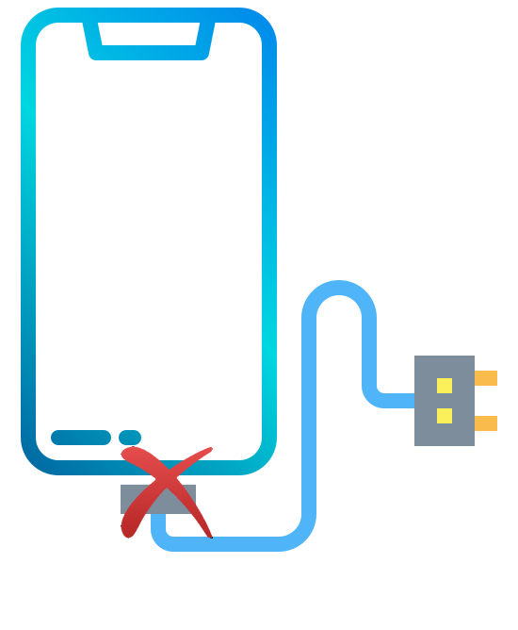

CÀI ĐẶT VÀ CHẠY ỨNG DỤNG
08
09
06
Kết nối cáp
Yêu cầu mật khẩu
Rút cáp
10
Mở khóa thành công
07
Khóa và báo động

